Slide 1
第二十三章 債券投資組合管理

Slide 2
本章大綱
23.1 債券投資組合之主動式管理策略
23.2 債券投資組合之被動式管理策略
23.3 債券投資組合之混合型管理策略

Slide 3
23.1 債券投資組合之主動式管理策略
當投資人認為債券市場效率性低，且本身具有分析債券市場的能力時，即可採取主動式管理策略。
債券投資組合之主動式管理策略主要包括利率預期策略與利差分析策略等，兩者均建立在對殖利率曲線的預期，而以分析各種債券的利率或利差是否偏離正常水準為投資依據

Slide 4
利率預期策略
殖利率曲線變化對債券報酬率的影響
利率預期策略的操作依據
駕馭殖利率曲線
報酬風險相對分析法
優劣情勢分析法

Slide 5
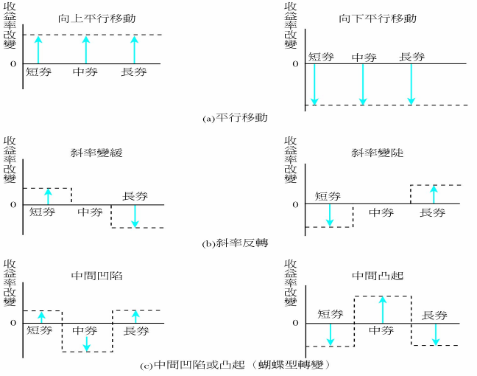
圖23-1 殖利率曲線變化的型態

Slide 6
利率預期策略的操作依據
預測利率變動的方向
利用長、短期殖利率的相對變動來調整投資組合的內容。
必須預測利率變動的時點

Slide 7
駕馭殖利率曲線
為保持投資組合的流動性，並兼顧較高的報酬率所採行的策略。
常見的駕馭原則有：若殖利率曲線為正斜率，且預期未來殖利率曲線仍會維持正斜率時，可買入到期期間較投資期限為長的債券。
例如有一債券經理人欲投資3個月的美國國庫券(T-Bill)，並認為殖利率曲線是正斜率，且預期這3個月內該曲線仍會維持正斜率。此時可採行「駕馭殖利率曲線法」──亦即買入較長天期（如180天）的美國國庫券，持有至3個月後再賣出。

Slide 8
報酬風險相對分析法
報酬風險相對分析法乃是根據利率變動的預期，求算各種債券的預期報酬率與存續期間，分析各種債券承擔1單位風險各可獲得多少報酬的補償，以篩選出最值得投資的債券。

Slide 9

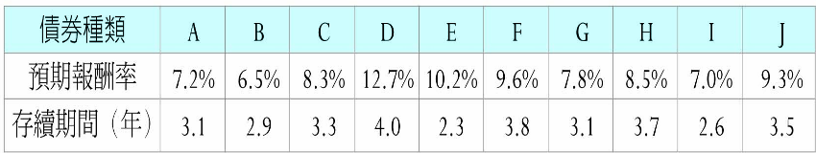
表23-1 10種債券的預期報酬率
及存續期間（利率走低2%後）

Slide 10
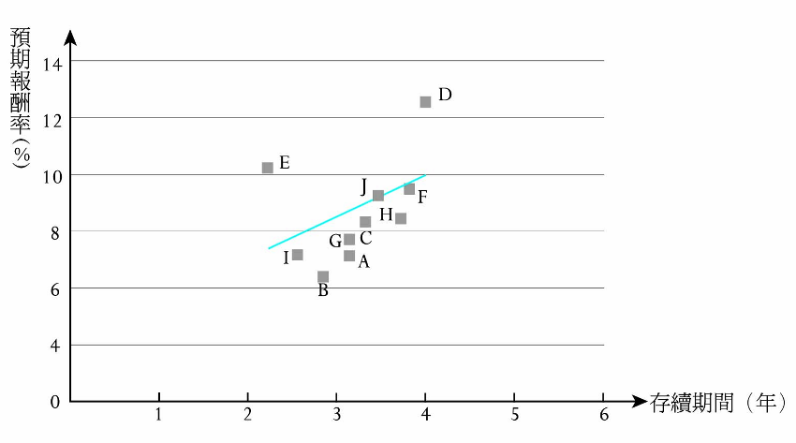
圖23-2 10種債券之預期報酬率
與存續期間之關係

Slide 11
優劣情勢分析法
優劣情勢分析法乃是利用情境分析(Scenario Analysis)，分別在最樂觀與最悲觀的情境下，分析各種債券的績效表現。

Slide 12
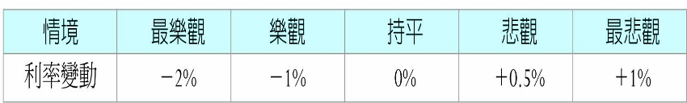
表23-2 未來利率的可能走勢

Slide 13
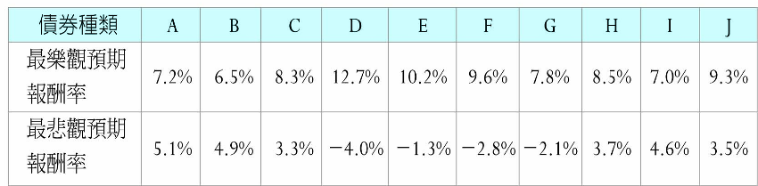
表23-3 10種債券在最悲觀與最樂觀
之預期報酬

Slide 14
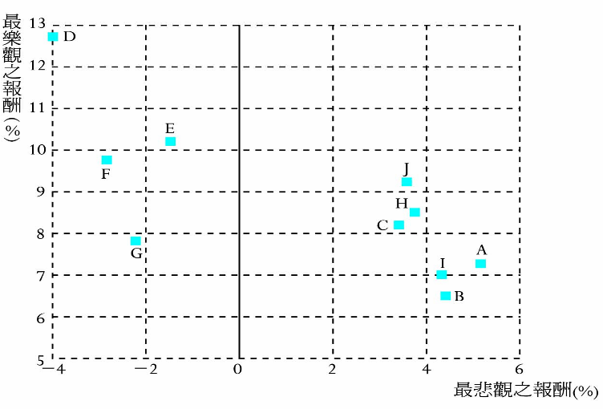
圖23-3 10種債券在最悲觀與最樂觀
之績效表現圖

Slide 15
利差分析策略
當利差偏離正常水準，便可透過買進價格低估的債券與賣出價格高估的債券，待其利差恢復原先的水準，即能獲利了結。
進行利差分析策略時，投資人必須瞭解利差變動的背後因素是暫時性或是永久性的改變，其應用的策略各不相同。

Slide 16
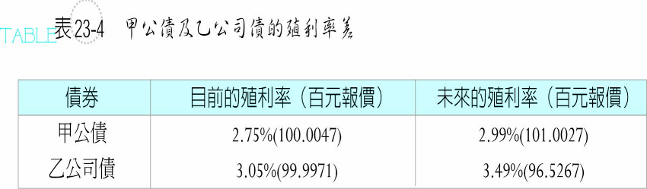
暫時性的改變

Slide 17
永久性改變
若經理人研究發現兩種不同種類債券之利差發生永久性的改變（如公司債信有所變動），且目前市場尚未反映此一訊息，則可據此獲得利潤。
例如乙公司債與甲公債的殖利率差長久一直維持在50個基本點，但經理人發現最近乙公司的債信已大不如前，該公司債與甲公債的利差應擴至100個基本點，即乙公司債的殖利率應上揚（債券價格應下跌），故可在市場未察覺之前，將乙公司債提前出售，不致受到跌價損失。

Slide 18
投資新視野—如何掌握金融危機前後的債券利差分析策略
金融危機發生前後，各類債券的利率波動將較平時劇烈，且各類債券的利差容易出現偏離合理水準的情況，此時投資人若能領先市場從事利差分析策略，將能獲得豐厚的利潤。
若投資人無法預知金融海嘯也沒有關係，待金融海嘯爆發後債券利差擴大到不合理的程度時，也可執行利差分析策略。
2008年金融海嘯絕非是金融市場最後一個金融危機，依照人類貪婪的本性，未來一定還會有金融危機發生，若下一個金融危機來臨，您學會如何掌握金融危機前後的債券利差分析策略了嗎？

Slide 19
其他積極型債券投資組合管理策略
若債券的凸性愈大，在利率下跌時價格會上漲愈多；在利率上漲時價格卻下跌愈少，因此提高凸性亦是經理人追求的目標之一。通常可以利用買進（賣出）長期及短期債券，並同時賣出（買進）中期債券的換券操作（蝶狀交易），來改變投資組合的凸性。
稅負因素也會影響經理人的投資策略

Slide 20
債券投資組合之被動式管理策略
買入持有法
指數化策略
免疫策略
現金流量配合法

Slide 21
買入持有法
買入持有法是被動式管理策略中最簡單的方法，即將債券納入投資組合後，便一直將債券持有至到期日，待期滿後將領回的本金再投資於類似的債券，故在平時若無債券到期，經理人不會去調整投資組合。
此種策略等於是完全相信市場符合效率性，經理人容易掌握現金流量的發生時點，又可節省大筆的交易成本，不失為一良好的被動式管理策略。

Slide 22
指數化策略
指數化策略是先選定一債券指數（如台灣公債指數）作為追蹤標的，再根據債券指數中各種債券的權重，來決定投資組合中各種債券的投資比重。
其目的是要複製出一類似於債券指數的投資組合，使投資組合的績效能與債券指數亦步亦趨。
債券ETF

Slide 23
免疫策略
設法讓債券投資組合之存續期間與經理人的投資期限相等（或負債的到期期限），不論利率如何變動，到期時投資組合的價值將不致低於預期的資產價值，而期末的實現報酬率亦會等於期初設定的。

Slide 24
免疫策略範例
小陳在2013年7月1日從銀行領出160萬元，委託中興投顧替他規劃個人理財，小陳希望能投資債券，且必須在3年後回收200萬元作為結婚基金。
表23-6可選擇之債券基本資料
債券 | 票面利率 | 到期日 | 面額 | 價格 | 到期殖利率 | 存續期間
甲 | 6% | 2015/07/01 | 10萬 | 96.433 | 8% | 1.9424
乙 | 8% | 2018/07/01 | 10萬 | 100 | 8% | 4.3121

Slide 25
免疫策略的使用限制
殖利率曲線為水平線：即長、短期的殖利率相同。
利率變動只會使得殖利率曲線平行移動：即長、短期殖利率受利率之影響完全相同。
沒有違約及被贖回的風險：即發行者不會違約，且債券沒有贖回條款。

Slide 26
免疫策略的再調整
由於市場狀況瞬息萬變，存續期間可能常常偏離投資期限，理論上應隨時作調整，但由於調整投資組合必須買進或賣出債券，若進出太頻繁，交易成本將非常驚人，反而達不到原先設定的報酬目標。其間分寸的拿捏，就有賴經理人的智慧與經驗了。

Slide 27
現金流量配合法
一種效果與多期免疫策略類似的策略，讓投資組合未來多期的現金流入與現金流出互相配合，以因應特定的負債需求（如退休金的給付）。

Slide 28
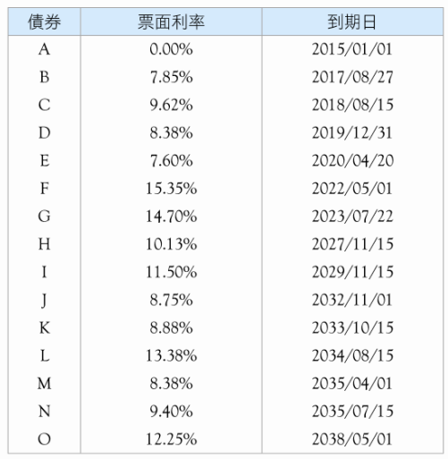
表23-7 現金流量配合法之投資組合中
的債券基本資料

Slide 29
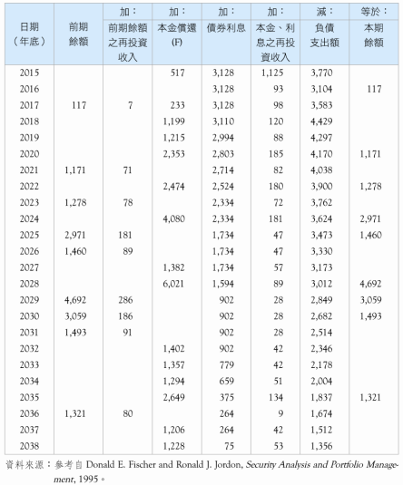
表23-8 現金流量配合法之現金流量
分析表（再投資報酬率=6%）

Slide 30
債券投資組合之混合型管理策略
混合型管理策略中，以「或有免疫策略」(Contingent Immunization Strategy) 為代表，其開始時先採取主動式管理策略，若經理人的表現不好，使投資組合價值下降到一定程度時，則改採免疫策略以保障投資人的報酬下限；反之，則繼續維持主動式操作，以追求更高的報酬。也就是不一定須採取免疫策略，故稱為「或有」免疫策略。

Slide 31
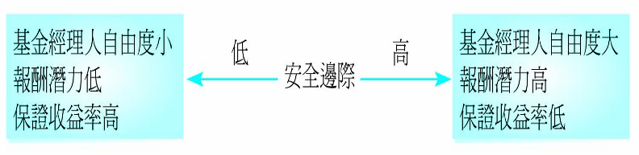
圖23-4 或有免疫策略安全邊際大小
的抵換關係

